Slide 1



金庸武侠知识图谱问答系统
层次化本体驱动的领域知识推理
汇报人：田惠今
日期：2026年9月10日

Slide 2


2
1
系统设计与技术实现02
知识检索与项目目标
01
本次答辩将围绕四个核心部分展开。首先介绍项目的背景、面临的困境以及我们设定的核心目标。其次，将详细阐述系统的整体设计和关键技术实现，包括本体设计、数据处理和核心算法。第三部分，我会展示我们的评测方案和结果分析，验证系统的性能。最后，将进行系统功能展示，并对项目进行总结与展望。
系统评测与结果分析03
系统展示与未来展望
04
3
4

Slide 3
复杂知识的检索困境
知识检索与项目目标
三大核心研究问题

Slide 4
知识检索
复杂知识的检索困境
01 语义鸿沟与信息过载
一方面，搜索引擎难以理解“师徒传承”等深层语义关联，导致结果与真实意图脱节；另一方面，返回结果多为碎片化文本，缺乏智能整合，用户需自行梳理逻辑，效率极低。
02 缺乏推理能力
传统检索依赖文本相似度的浅层匹配，无法解决多跳关联、因果推导等复杂逻辑查询。面对“郭靖的师父的师父是谁”这类问题，无法构建可追溯的推理路径，难以输出精准的逻辑化答案。

Slide 5
项目目标
项目目标：三大核心研究问题
01 知识组织
02 智能路由
03 可解释性
构建层次化本体来组织武侠领域知识，重点解决跨作品同名人物的识别难题，厘清角色的演化关系与关联脉络，形成结构化的知识体系。
让系统自动判断用户问题类型，智能路由至最优检索策略，实现从传统“关键词匹配”到深度“逻辑推理”的跨越，提升问答的精准度。
打破问答的黑盒输出模式，为答案提供清晰的推理路径与证据支撑，让用户直观理解答案的来源与推导过程，增强系统的可信度与交互性。
Notes:
针对上述困境，我们的核心目标是构建一个可推理、可解释的领域知识图谱问答系统。为实现这一目标，我们致力于解决三个核心研究问题：第一，如何用层次化本体有效组织武侠领域知识；第二，如何让系统具备智能路由能力，自动选择最优检索策略；第三，也是最重要的，如何实现答案的可解释性，让系统从黑盒变为白盒。

Slide 6
阶段回顾与定位转向
层次化本体设计
系统设计与技术实现
流水线分析
Notes:
接下来，我将详细介绍第二部分：系统设计与技术实现。这部分将涵盖我们的整体研究思路、具体的技术方案以及方案的可行性分析。

Slide 7
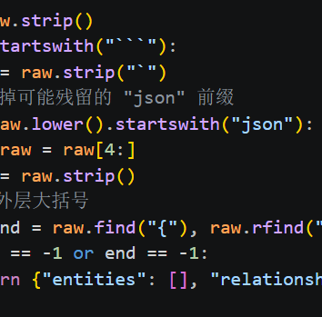
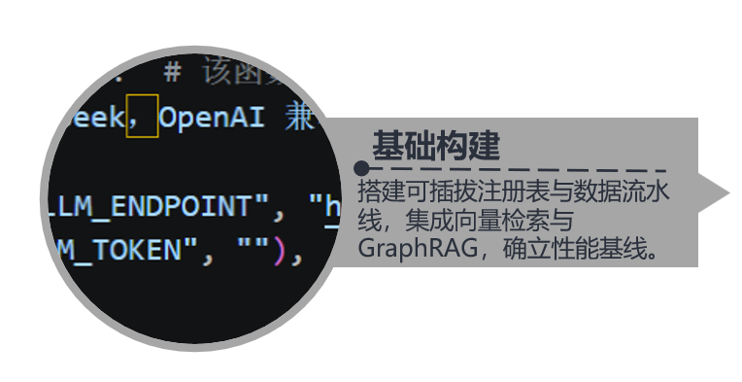
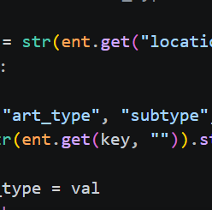
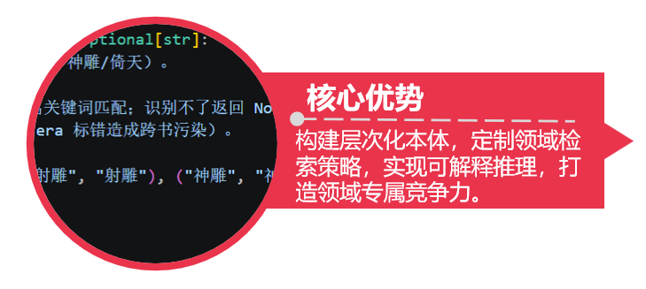
项目回顾
阶段回顾与定位转向
痛点反思
通用框架定位趋同，缺乏武侠领域专属特色，难以支撑深度知识推理需求。
定位重塑
转型为专注武侠领域的知识推理系统，聚焦领域专属的知识表达与推理逻辑。
Notes:
在项目初期，我们构建了一个通用的问答框架。但很快发现，这种通用方案缺乏对金庸武侠领域的深度挖掘。因此，我们进行了关键的定位转向，从一个通用的对比框架，转变为一个专注于武侠领域知识推理的专用系统。这一转向的核心，是围绕层次化本体、领域专用检索策略和可解释推理这三大支柱展开的。

Slide 8
武侠图谱
本体设计把人物、门派、武功和地点连起来
以人物为关系入口
知识实体数
创立／属于
门派
类型 | 数量
人物 | 1,979
门派 | 161
武功 | 1,167
地点 | 1,572
合计 | 4,879
精通
武功
人物
师徒／亲属
人物
位于
地点
作品与时代用于限定查询范围。每条关系保留类型、方向和可用的原文出处。
数据来源 2026-11-07 图谱重建记录和项目本体
08 / 21
Notes:
四类知识实体共 4,879 个，Chunk 另计。era 标注作品相关范围，不能保证消除所有同名歧义。LOCATED_IN 可从人物、门派或地点指向地点。
来源：docs/rebuild_20261107.md；src/core/ontology.py；docs/ontology.md。

Slide 9
数据构建
从三部小说到可检索的知识图谱
构建流水线
01
02
03
04
05
按段切块
抽取
校验证据
实体对齐
入库与索引
目标 1,500 字
重叠 200 字
DeepSeek
抽取实体和关系
查找原文证据句
归并别名
统一实体名称
Neo4j 知识边
1024 维文本向量
入库文本块
745
792
795
2,332
射雕英雄传
神雕侠侣
倚天屠龙记
三部合计
最终图谱包含 4,879 个知识实体和 3,670 条知识关系。文本块与索引辅助边另计。
数据来源 2026-11-07 最终重建记录 · chunker-v2
09 / 21
Notes:
切块目标为 1500 字，重叠 200 字，按文本结构切分，实际块长有变化。三本书 745/792/795 块合计 2332，失败 0 块。入库统计区分 4879 知识实体、3670 知识关系与 MENTIONS 等索引辅助边。
来源：docs/rebuild_20261107.md；backup/final_20261107_1436。

Slide 10
数据治理
关系入库前先做原文和类型检查
证据准入流程
通过
抽取候选关系
原文支持？
类型和方向检查
对齐后写入
父母边额外查找
亲属词
证据不符，记录拒绝原因
可回查的创派证据
3,669 / 3,670
张三丰创立武当派
“这一日是武当派创派祖师张三丰的九十寿辰。”
知识关系记录了来源文本块
原文校验用于约束抽取结果。来源覆盖率 99.97%，统计的是文本块出处。
数据来源 extract-v5、关系证据校验代码及最终备份
10 / 21
Notes:
提示词要求给出逐字原文证据。代码在有 evidence 时检查是否在块内，无 evidence 的兼容分支检查同句共现，父母边另检查亲属用语。校验规则不保证每条事实正确。3,669/3,670 的统计是带来源文本块编号的知识关系，不是抽取准确率。
来源：src/ingest/relation_evidence.py；docs/rebuild_20261107.md；output/auto_route_results.json q070。

Slide 11
检索方法
同一问答入口可以调用多种检索方法
以问题需要的证据组织方法
原文片段
向量检索
按语义相似度取文本块
人物关系
人物关系／师承链
沿关系类型和方向找单跳、多跳路径
门派与武学
门派聚合／武学传承
查创派、成员，或组合师徒和精通关系
跨书关联
跨作品人物关系
在显式作品范围中查多个人物的关联
向量与调库 GraphRAG 也用于 54 题固定方法对照。自动路由结果单独统计。
方法来源 项目检索注册表、意图分类器及固定方法对照
11 / 21
Notes:
项目方法包括 vector、library_graphrag、person_relation、master_chain、sect_agg、art_lineage、cross_novel。图谱与向量策略可参与自动路由。library_graphrag 在本轮用于固定方法对照；100题最终实际使用四类方法。这里介绍能力范围，不假定每一种都进入100题自动路由。
来源：src/methods；src/generate/intent_classifier.py；output/auto_route_results.json。

Slide 12
智能路由
按问句选策略，图谱缺证时回查原文
从问题到一次生成
证据可用
用户问题
识别实体和问法
选择检索策略
检查返回的证据
注入证据并生成
指定缺证状态
向量回查原文
示例 穆念慈的儿子是谁？
人物关系
未找到关系
原文向量
找到支持段落
回答
杨过
先决定使用哪份证据，再走一次答案生成。
代码来源 ask_auto、意图分类器和自动回查逻辑
12 / 21
Notes:
先做实体识别及范围解析，再按意图选法。图谱策略出现 no_entity/no_result/no_relation/unsupported_relation 且向量有可用证据时，在一次答案生成前回查原文。不能把数据库异常归为正常缺证。q055 人物关系策略未找到关系，向量补回原文后答出杨过。
来源：src/generate/intent_classifier.py；src/generate/service.py；output/auto_route_results.json q055。

Slide 13
第三部分
系统评测与结果分析
同一个项目，用两套题回答两个评测问题。
100
自动问答题
54
固定策略对照题
看识别、检索到生成的整体表现
在相同题目和 top_k 下比较方法
金庸武侠知识图谱问答系统
13 / 21
Notes:
100题用于自动问答全链路；54题用于统一条件下的固定策略比较。两组分数分别报告。
来源：output/auto_route_results.json；output/compare_results.json。

Slide 14
评测设计
两套题分别验证整体表现与方法差异
评测入口
100 题
自动识别与选路
检索后生成回答
统一判分
54 题
指定同一种方法
按同样条件生成回答
统一判分 答案字符串命中
“峨嵋派”与“峨眉派”均可接受
答案肯定提及题库中的可接受写法，计为命中。
此前同一批 100 条答案校准写法后由 84 命中变为 87。最新全量实跑另计。
评测入口 run_auto_eval.py 及 src/eval/run_compare.py
14 / 21
Notes:
100题由真实自动入口答题，覆盖三部作品与单跳、多跳。54题固定策略对照对每种方法使用同一题集且 top_k=5，固定法也包含生成环节。主指标是实体字符串命中而非人工事实准确率。否定命中会被过滤；合适异体写法由题库明确收录。
来源：src/eval/metrics.py；src/eval/questions_stage2.json；output/compare_results.json。

Slide 15
评测结果
自动问答实跑命中 88 题
100 题自动问答
88 / 100
100 题均完成问答流程
12 题未命中
完成流程包括答错或资料不足，
命中率以可接受答案判定。
固定策略各跑同一套 54 题。通用方法在这套题上命中 41 题和 40 题。
数据来源 最新 100 题自动路由和 54 题固定策略记录 · 固定策略 top_k = 5
15 / 21
Notes:
100题自动路由命中 88 题，ok 100，包含资料不足等未命中回答。固定策略在另一份54题上：调库图谱41，向量40，人物关系22，师承链9，门派2，武学1。两套题范围不同，不可用这两个分数推导路由的净增益。
来源：output/auto_route_results.json；output/compare_results.json。

Slide 16
证据溯源
两跳关系可以逐条回到原文
郭靖的义兄拖雷的父亲是谁？
郭靖
拖雷
铁木真
结拜
父子关系
第一跳 结拜
第二跳 父子
“我刚才和郭兄弟在河边结安答”
“铁木真得讯，先派长子追赶，再亲率次子察合台、三子窝阔台、幼子拖雷赶来。”
两段证据在拖雷处相接。问父亲时，从拖雷逆向读取铁木真指向他的父子边。
数据来源 最新评测 q047 的关系路径及原文证据
16 / 21
Notes:
q047 给出了中间实体拖雷，回答铁木真。第一跳结拜，第二跳为铁木真指向拖雷的 PARENT_OF，回答父亲需逆向读。两段摘录均来自该题返回的证据包。向量也可返回原文，因此不能把它描述为完全不可解释。
来源：output/auto_route_results.json q047；src/methods/person_relation.py。

Slide 17
策略成效
路由分布与两道代表性错题
最终使用的方法
共同师父
实际方法 | 命中 / 题数
人物关系 | 32 / 33
师承链 | 9 / 12
门派关系 | 3 / 3
原文向量 | 44 / 52
合计 | 88 / 100
郭靖与黄蓉共同的师父是谁？
返回证据只覆盖郭靖一侧，缺少两人的师承交集。
母亲是谁
杨过的母亲是谁？
原文中有穆念慈的证据，但前 5 条未检到。
这些题分别需要改进多起点关系组合和原文片段的召回。
数据来源 100 题自动路由记录，按最终实际使用的方法分组
17 / 21
Notes:
四类方法的实际命中为人物关系32/33、师承链9/12、门派关系3/3、向量44/52，合计88/100。分组题型难度不同，不能据此推出策略单跑与路由后的增益。q051 证据只返回郭靖一侧师承；q057 的前5条原文片段缺少支持穆念慈的段落。
来源：output/auto_route_results.json；data/source/神雕侠侣.txt。

Slide 18
第四部分
系统展示与未来展望
用一道问题走完从提问到核对原文的过程。
01
02
03
提出问题
查看答案与路径
展开原文证据
输入人物关系问题
定位答案及关联节点
查看书名和支持片段
金庸武侠知识图谱问答系统
18 / 21
Notes:
下一页使用现有前端回放已保存的 q035 评测结果。可现场演示，或按截图逐项说明。
来源：frontend/index.html；output/auto_route_results.json q035。

Slide 19
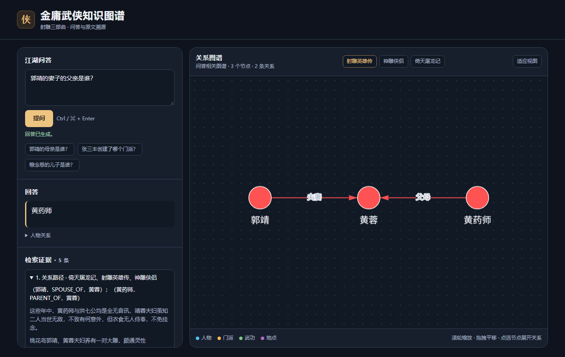
前端展示
前端联动答案、图谱和可展开证据
01
输入问题
郭靖的妻子的父亲是谁？
02
查看回答
答出黄药师，图谱高亮路径。
03
展开证据
查看关系与支持它的原文。
可按书切换，也可展开节点邻居。
演示数据 当前前端回放 q035，图谱聚焦该题首条证据路径
19 / 21
Notes:
截图由当前 frontend/index.html 使用项目固定版本 vis-network 渲染，回放最新评测 q035 的保存结果。展示首条路径的三个节点。已实现按书切换、图谱适应视图、节点展开和证据卡折叠。
来源：frontend/index.html；output/auto_route_results.json q035。

Slide 20
项目总结
已经实现的能力与仍待验证的问题
已实现
三部小说入库
自动选策略与缺证回查
回答、关系路径和原文联动
当前不足
图谱漏边限制多跳
共同关系组合覆盖不足
正确段落可能排在前 5 之外
后续验证
补多起点查询计划
按人物和关系词重排原文
用新题复核泛化效果
现有文本块和图谱足以支持下一轮验证，优先从关系计划和检索排序着手。
结论依据 最终重建记录、最新全量评测和当前前端
20 / 21
Notes:
已完成三部作品的图谱和向量索引、自动问答及溯源界面。后续改进项为原文片段混合排序、关系组合和增加未见问题验证。保持现有图谱与文本块可用于验证。
来源：docs/rebuild_20261107.md；output/auto_route_results.json；frontend/index.html。

Slide 21
项目答辩
感谢聆听，欢迎提问
小组分工
田惠今
架构接口、领域检索、意图分类与知识注入
胡沛亮
数据抽取、图谱构建与实体对齐
刘鹏飞
两种基线、图算法与跨书关联
陆彦达
评测代码与报告
周树寰
前端框架与生成服务
金庸武侠知识图谱问答系统
21 / 21
Notes:
小组成员及分工来自原答辩稿末页。

